Slide 1

Педагогический проект
«Живые павшим обязаны вечно»
Подготовительная группа
Воспитатель:
Малькова Наталья Петровна
МАДОУ 59 г.Кушва-2015год

Slide 2
Цель проекта:
Создать условия для ознакомления детей с Великой Отечественной войной;
Формировать патриотические чувства у дошкольников, уважение и гордость за подвиг нашего народа.
Формирование у детей исторических знаний, готовности к творческой и исследовательской деятельности.

Slide 3
Задачи проекта:
Познакомить дошкольников с историческими фактами военных лет, доступных детям;
Познакомить с произведениями художественной литературы и с музыкой военных лет;
Воспитывать нравственно патриотические чувства через совместные мероприятия с участием детей, родителей и педагогов.

Slide 4
Участники проекта:
Дети и родители подготовительной группы;
Воспитатели;
Музыкальный руководитель;

Slide 5
Этапы реализации проекта:
1. Подготовительный: работа с методической литературой, составление плана работы.
2. Практический: реализация проекта;
3.Итоговый: подведение итогов работы над проектом.

Slide 6
Продукты проекта:
Выставка художественной литературы по теме в группе;
Рисунки на темы «И помнит мир спасённый…»
Выставка работ, коллажей «День Победы»;
Выпуск фотогазеты в родительском уголке « Этот день Победы»

Slide 7
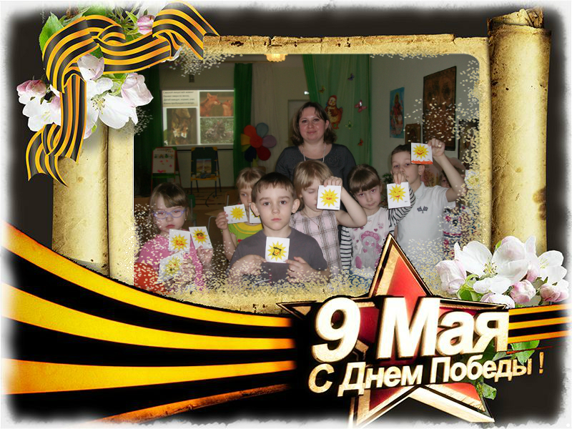
Познавательное развитие

Slide 8
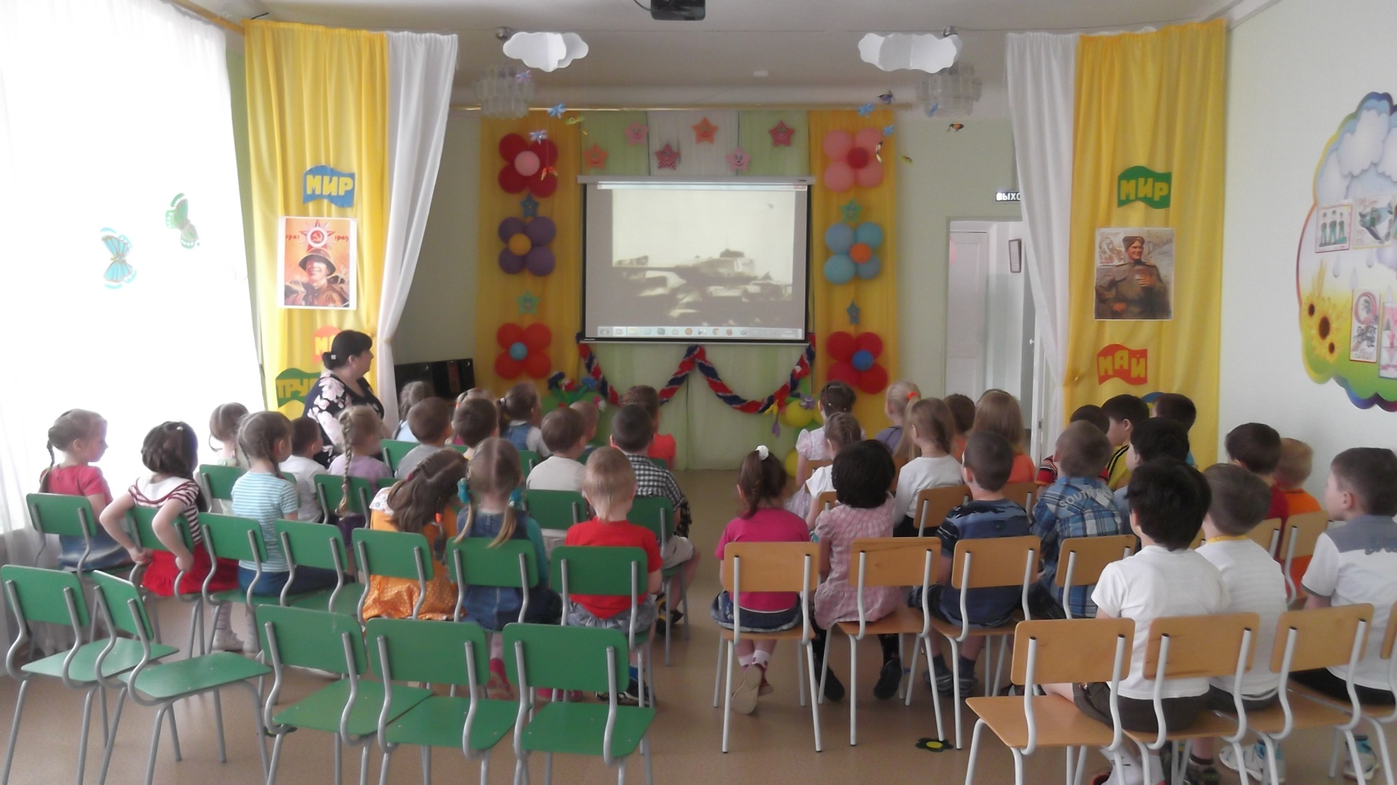
Просмотр видеофильмов

Slide 9
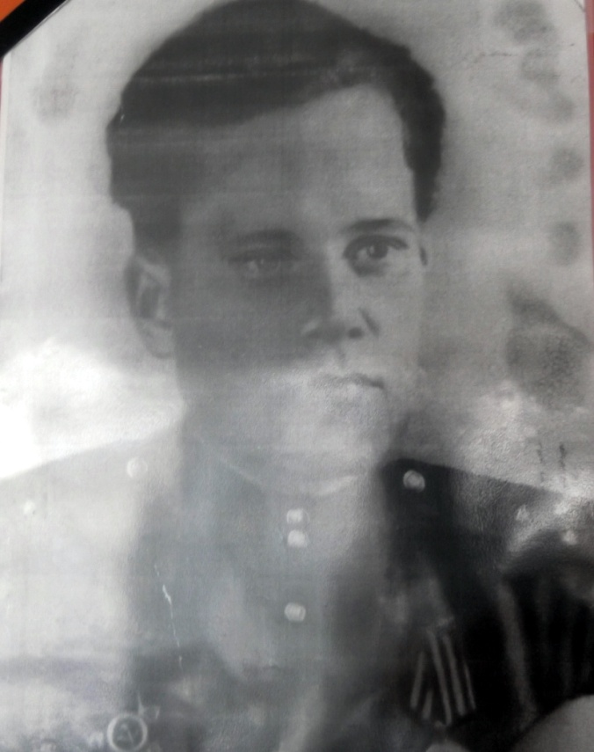
Речевое развитие
Рассказ Никиты Туманова про своего прадедушку Чамова Сергея Александровича.

Slide 10
Сергей Александрович – мой прадедушка. Он участник Великой Отечественной войны. На фронт он ушёл в декабре 1941 года добровольцем, когда ему было всего 18 лет. Наскоро обученных и подготовленных к боевым действиям молодых солдат бросили на защиту Москвы. Оружия было мало, его добывали себе в бою.
Мой прадедушка прошёл всю войну до самого конца. Он даже участвовал в сражении за Берлин и расписался на стенах Рейхстага. Военный подвиг моего прадедушки отмечен орденом Отечественной войны ll степени и девятью медалями, среди которых – «За боевые заслуги», «За взятие Берлина».
Я горжусь своим прадедушкой и буду всегда его помнить.

Slide 11
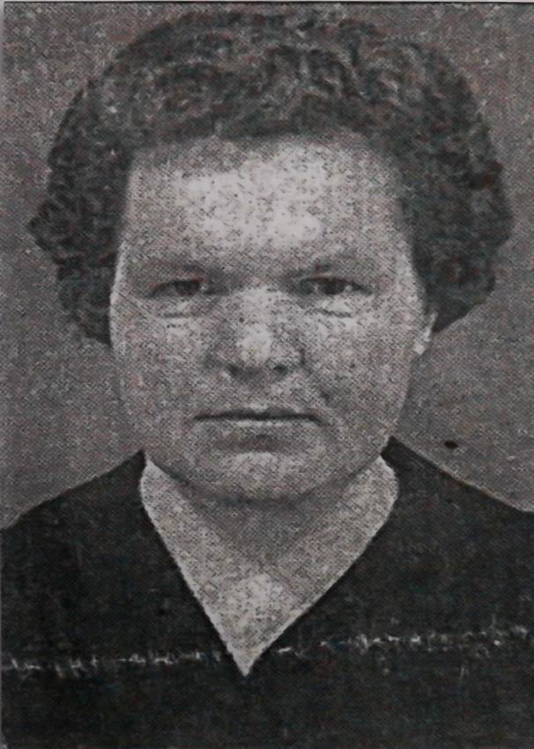
Речевое развитие
Рассказ Ермильевой Кати про свою прабабушку Кирпа Лидию Алексеевну.

Slide 12
Лидия Алексеевна – моя прабабушка. В годы Великой Отечественной войны она была совсем юной девчонкой. Когда ей было всего 18 лет, она, ничего не сказав родителям, со своей подругой собралась на фронт. Но вот только они думали, что их отправят на запад, туда, где шли бои. Но их отправили на восток. Там она попала в автошколу. И уже через погода могла управлять специальной машиной, привозившей горючее для заправки самолётов. Так и проходила служба прабабушки в 587 батальоне аэродромного обслуживания. А служба, надо сказать, была нелёгкой. В любую погоду: в жару и мороз, в дождь и снег она была на своём боевом посту. Демобилизовалась Лидия Алексеевна только в октябре 1945 года.

Slide 13
Рассказ семьи Бессоновой Насти про своего дедушку и прадедушку Курочкина Александра Петровича
Моему прадеду Курочкину Александру Петровичу было 15 лет, когда началась Великая Отечественная война.
В феврале 1943 года он был призван в Красную армию. Его направили в 1-е Ленинградское пехотное училище. Не успев доучиться, он был направлен в 23-ю гвардейскую воздушно-десантную бригаду, где продолжил обучение.

Slide 14
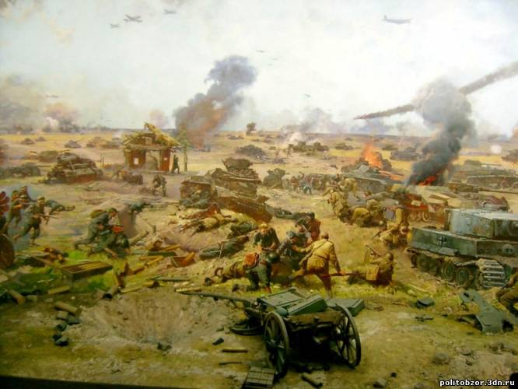
Из воспоминаний Александра Петровича
Наши войска уже разбили врага под Курском и Орлом и ребята рвались в бой. Но только в октябре 1944 года стала формироваться 9-я гвардейская армия под командованием генерал-полковника В.В.Глаголева. В армию вошли 37-й, 38-й, 39-й гвардейские воздушно-десантные корпуса. Начались трудные боевые дороги, полные решений и опасностей в составе войск 3-го Украинского фронта.

Slide 15
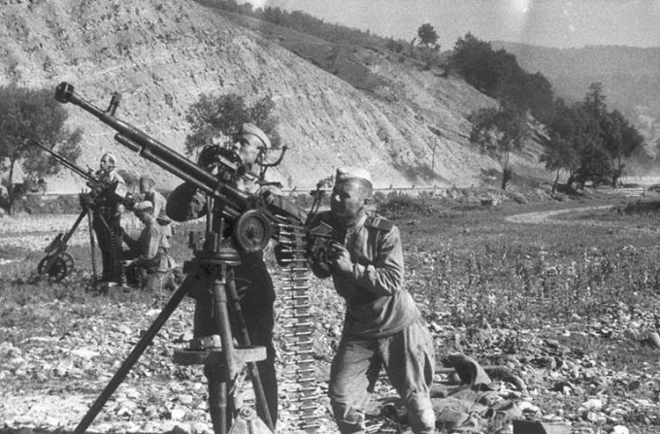
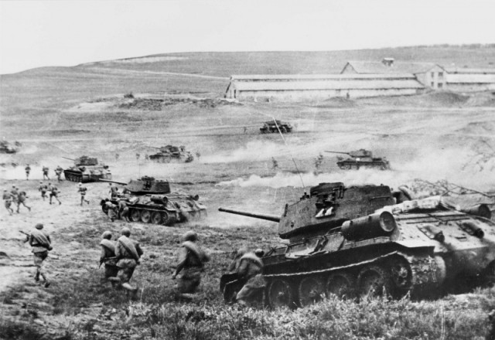
Из воспоминаний Александра Петровича
В сентябре 1944 года наши войска начали бои на территории Венгрии, в декабре в Будапеште окружили почти 200-тысячную группировку немецко-фашистких войск. Завязались тяжёлые кропотливые бои, с целью окружения немецко танковой армии СС, после чего с боями вошли в Австрию. Фашисты упорно сопротивлялись, в плен старались сдаваться англо-американским войскам. Многих товарищей потеряли гвардейцы освобождая Европу от фашистов.

Slide 16
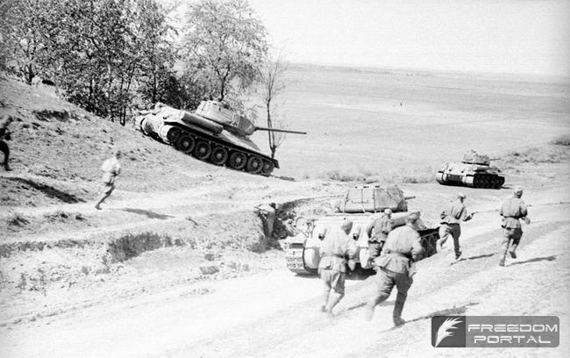
Из воспоминаний Александра Петровича
На подходе к Вене в горах наши гвардейцы встретили немецкие укрепления, пришлось обходить город. После изнурительных боёв они ворвались в Вену с запада, отрезав группировку фашистских войск. В самом городе шли жестокие бои за каждый дом, особенно сильно был укреплён центр. По-пластунски, перебежками, автоматным огнём и гранатами выбивали советские солдаты гитлеровцев из узлов сопротивления.

Slide 17
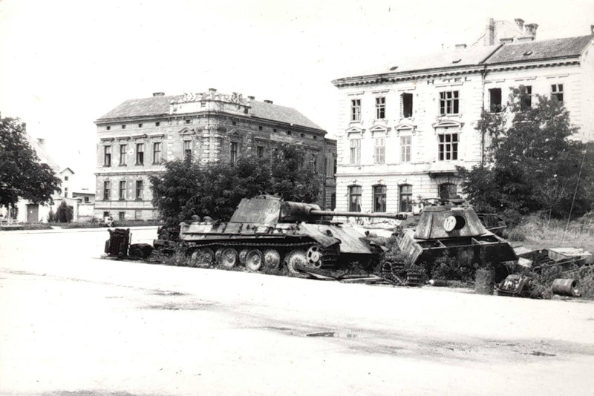
ЭТОТ ДЕНЬ МЫ ПРИБЛИЖАЛИ, КАК МОГЛИ!
Освободив Вену в середине апреля 1945 года их дивизия в начале мая вышла к государственной границе с Чехославакией. И вот у чешского города Зноймо их застала долгожданная ПОБЕДА!!!

Slide 18
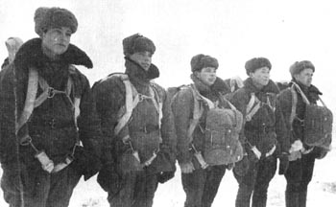
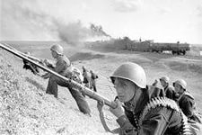
МОЙ ПРАДЕДУШКА.
Александр Петрович служил пулемётчиком в 15-й гвардейской воздушно-десантной бригаде. Прыгал с парашютом, неся на себе разобранный пулемёт «Максим».

Slide 19
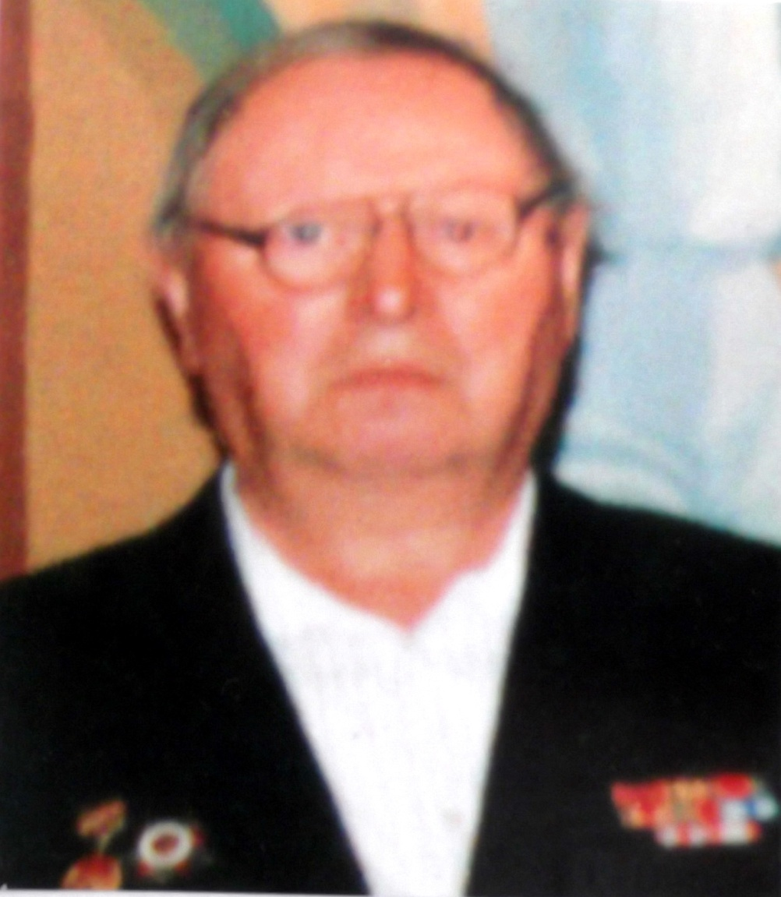
Я помню, я горжусь!!!!
Александр Петрович Курочкин награждён орденом Отечественной войны 2 степени, медалями «За взятие Вены», «За победу над Германией». После войны он поступил учиться в Пермскую школу машинистов электровозов. Тридцать лет водил он поезда.

Slide 20
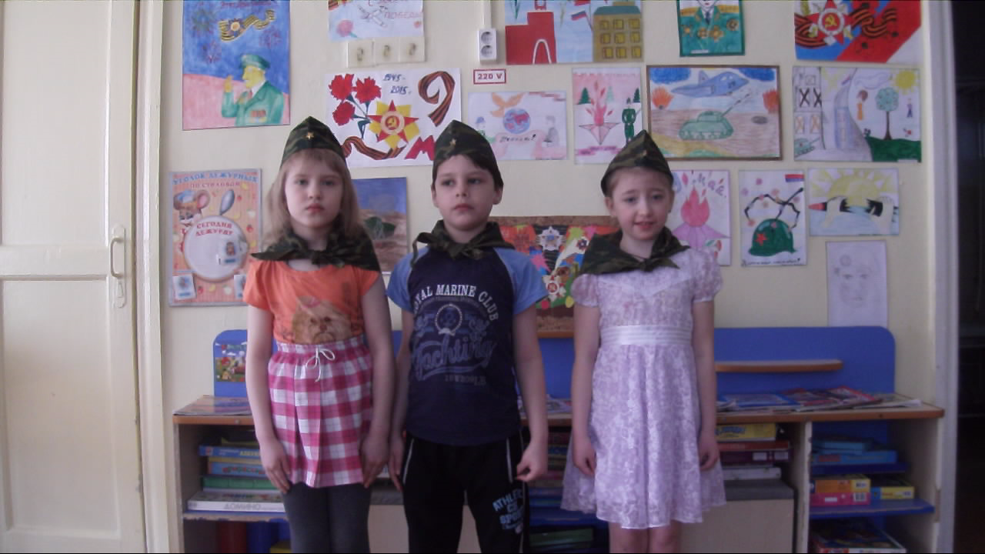
Литературное творчество

Slide 21
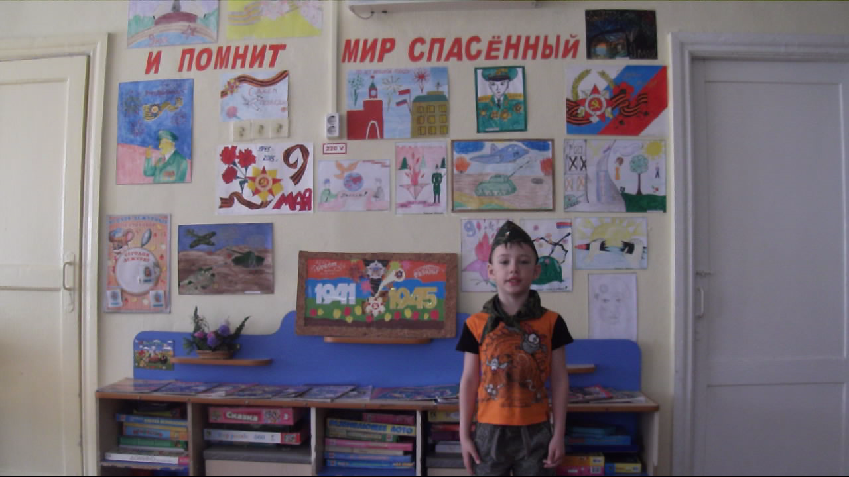
Литературное творчество

Slide 22
Социально-коммуникативное развитие
В Кушвинском краеведческом музее открылась выставка "Военной истории строки", посвященная 70-летию Победы в Великой отечественной войне. В этом проекте рассмотрены темы, которые не звучали громко в традиционных мероприятиях в честь Дня Победы, а упоминались людьми пережившими войну, маленькой строкой в потоке воспоминаний. Письма с фронта как связующая нить между фронтом и тылом, между родными, которых разлучила война. Церковь и война, православие и вера, укрепившие дух воинов и давшие силу женщинам в тылу. И Женщина, совершившая военный, гражданский и нравственный подвиг в те тяжелые для страны годы.

Slide 23
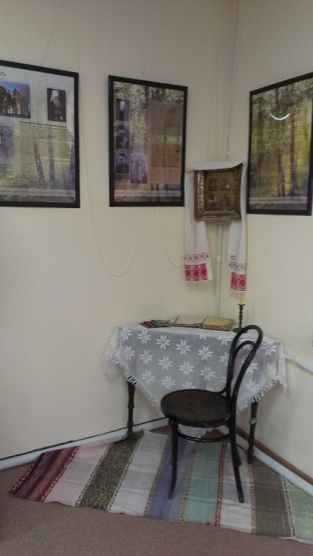
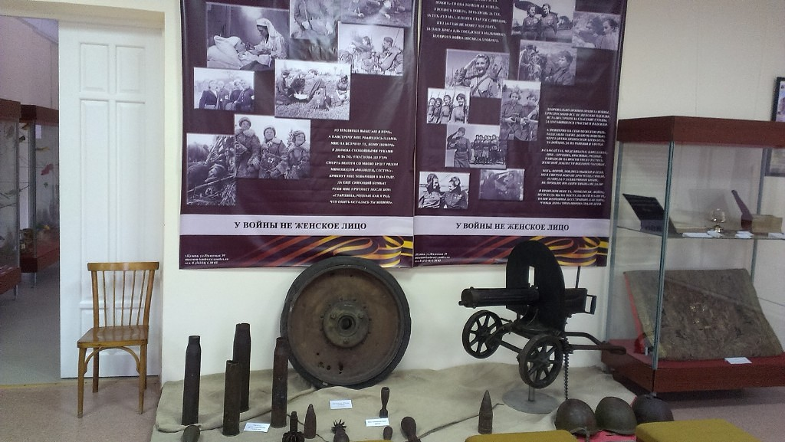
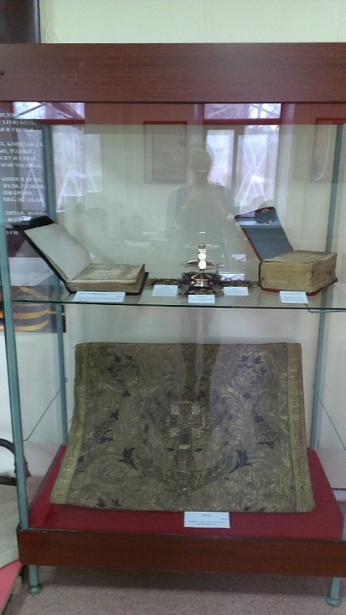
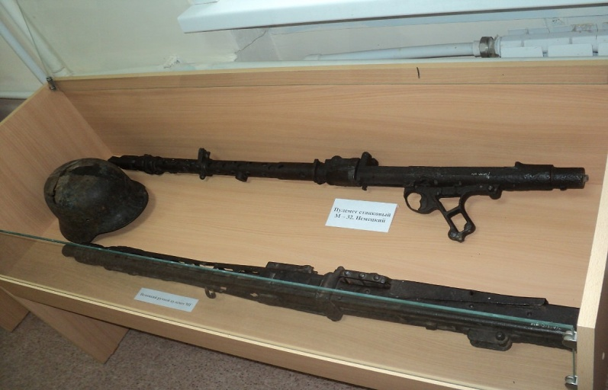
Кушвинский краеведческий музей

Slide 24
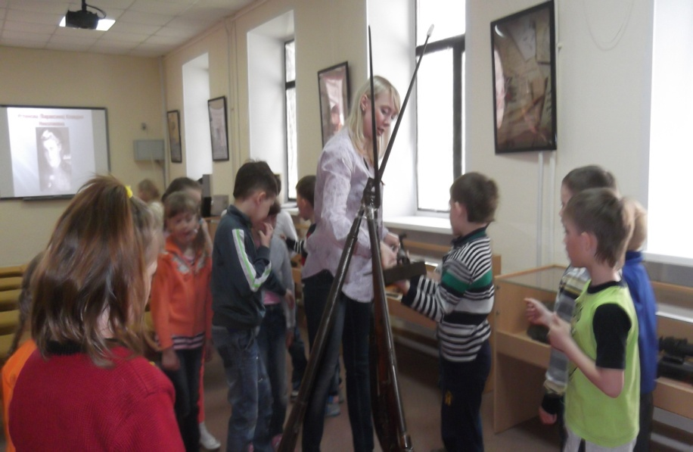
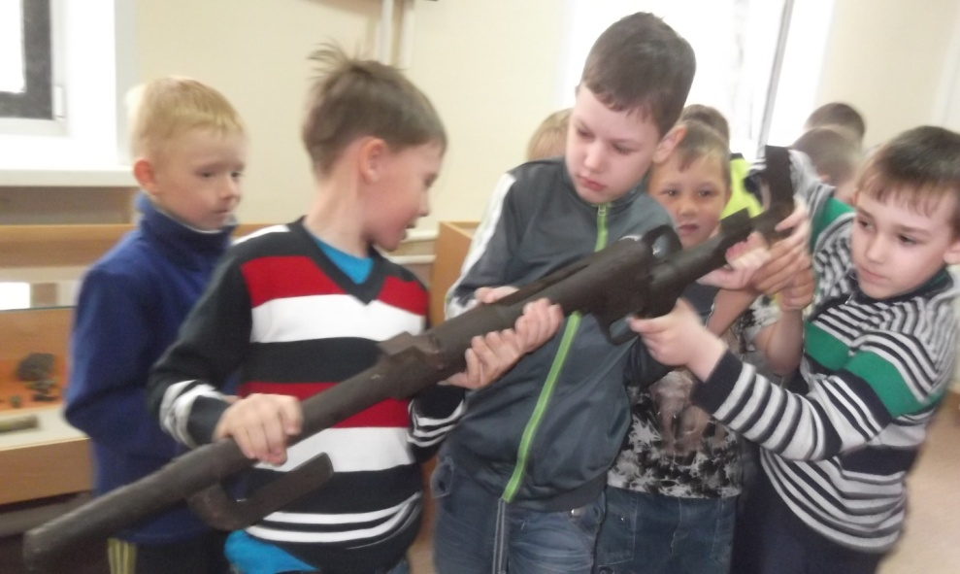
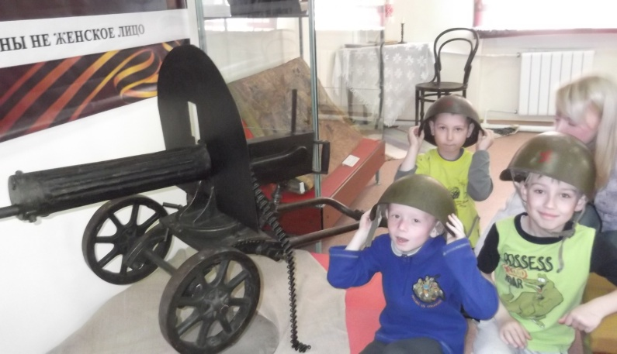
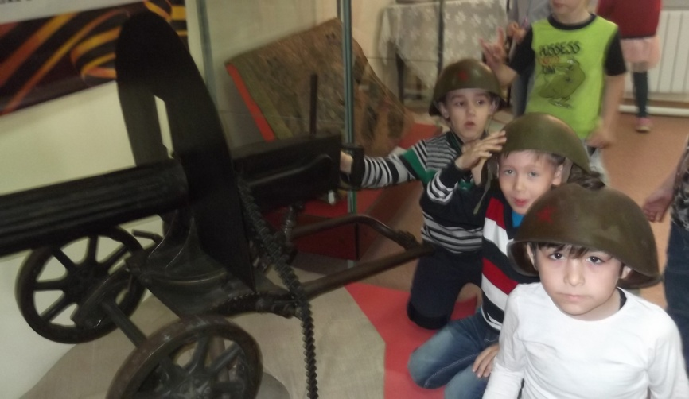
Кушвинский краеведческий музей

Slide 25
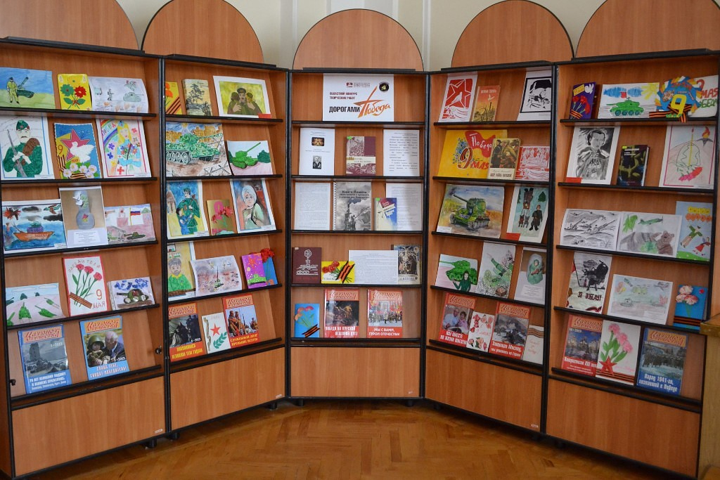
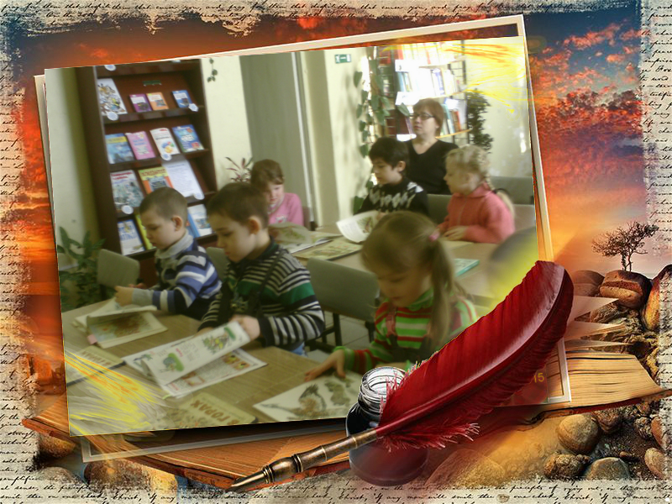
Марафон памяти «Весна Победы», в городской детской библиотеке посвященный 70-летию Победы в Великой Отечественной войне.

Slide 26
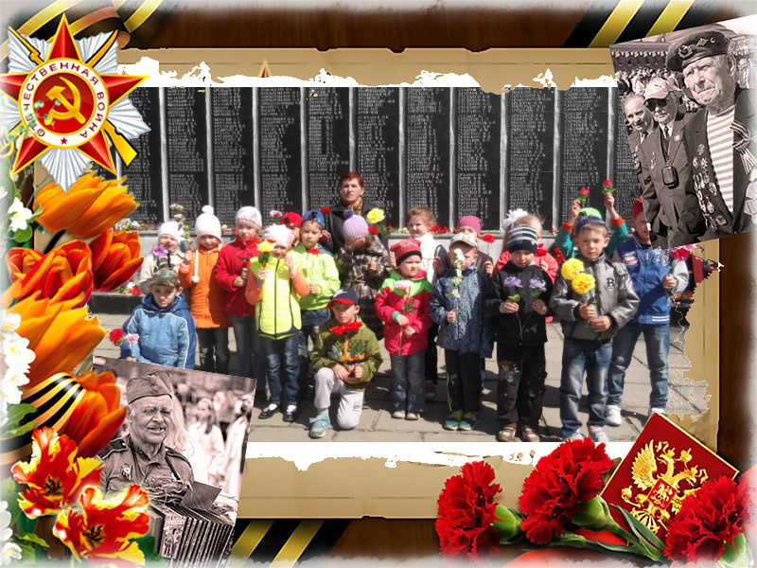
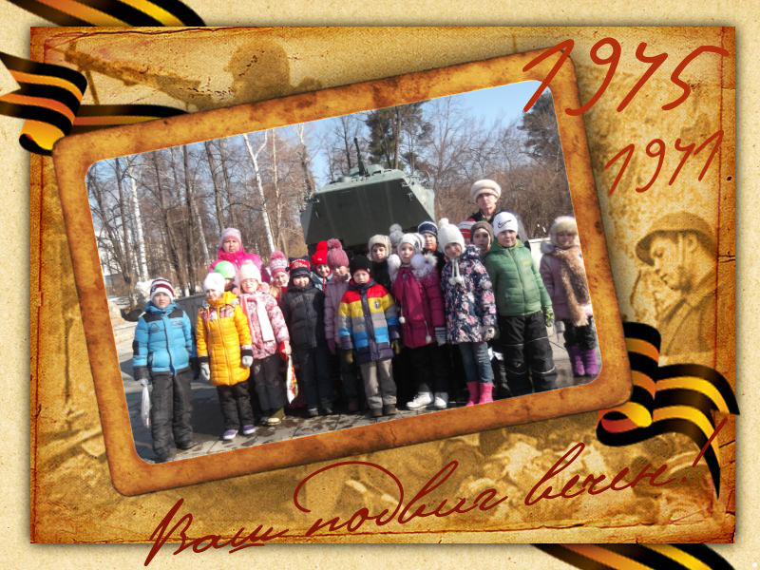
Посещение мемориального постамента

Slide 27
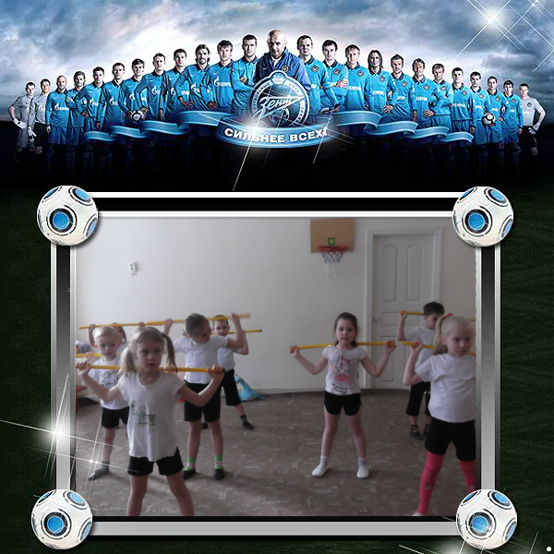
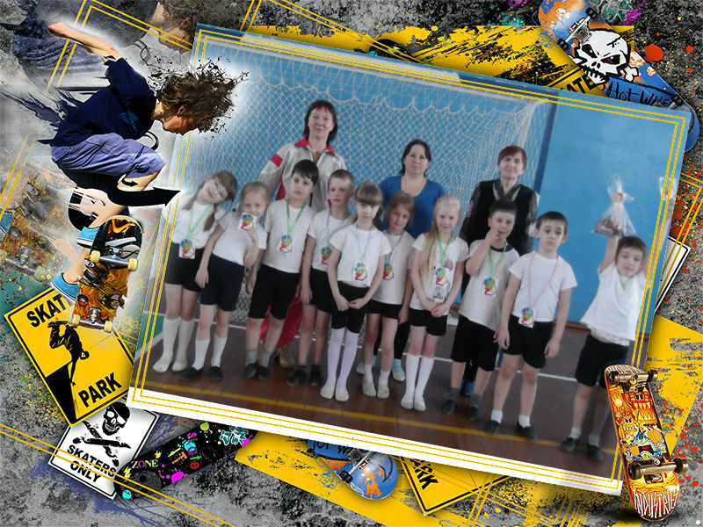
ФИЗИЧЕСКОЕ РАЗВИТИЕ

Slide 28
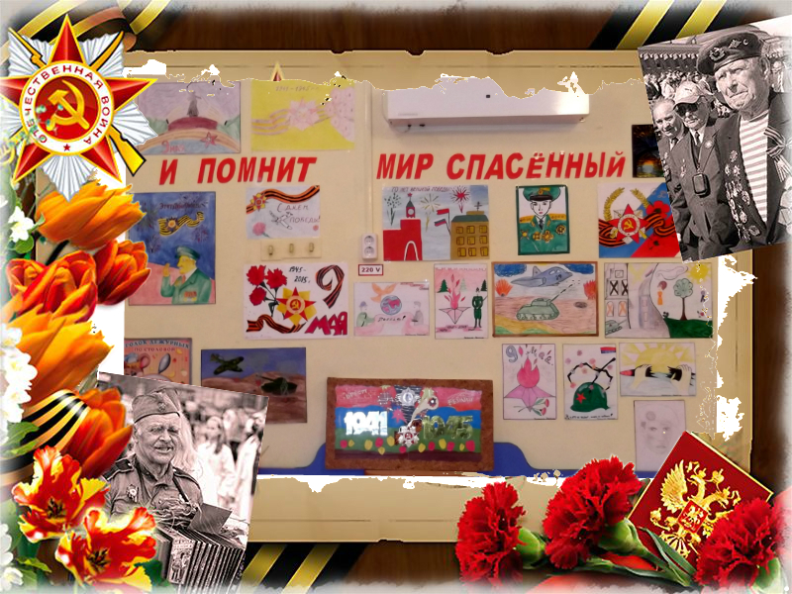
Художественно-эстетическое развитие

Slide 29
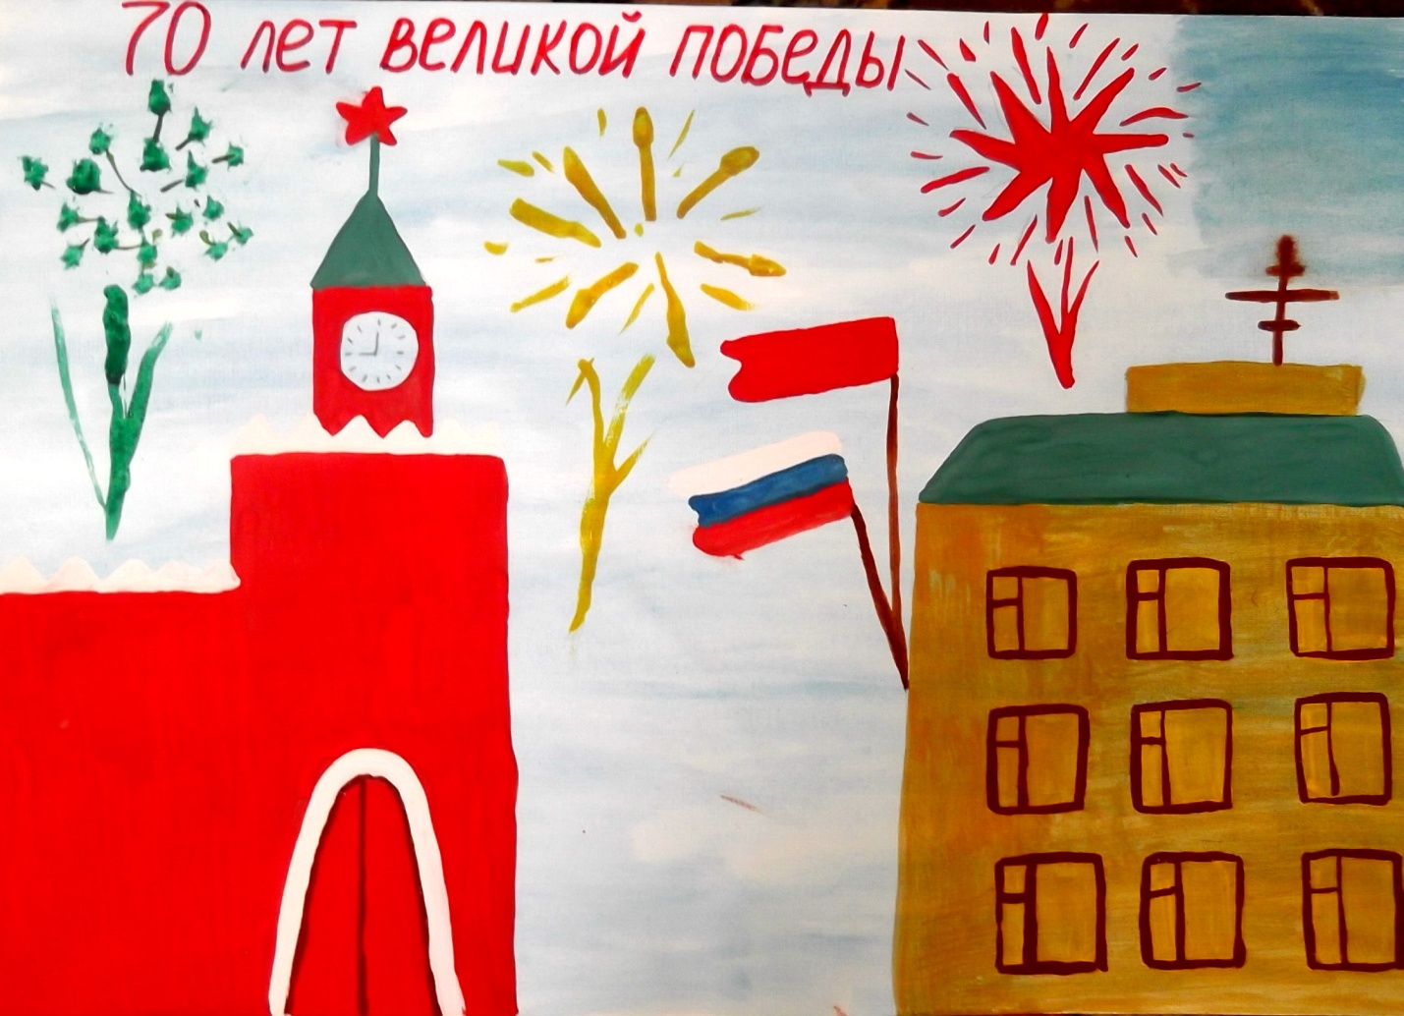
70 лет Великой победы!
Христолюбов Макар

Slide 30
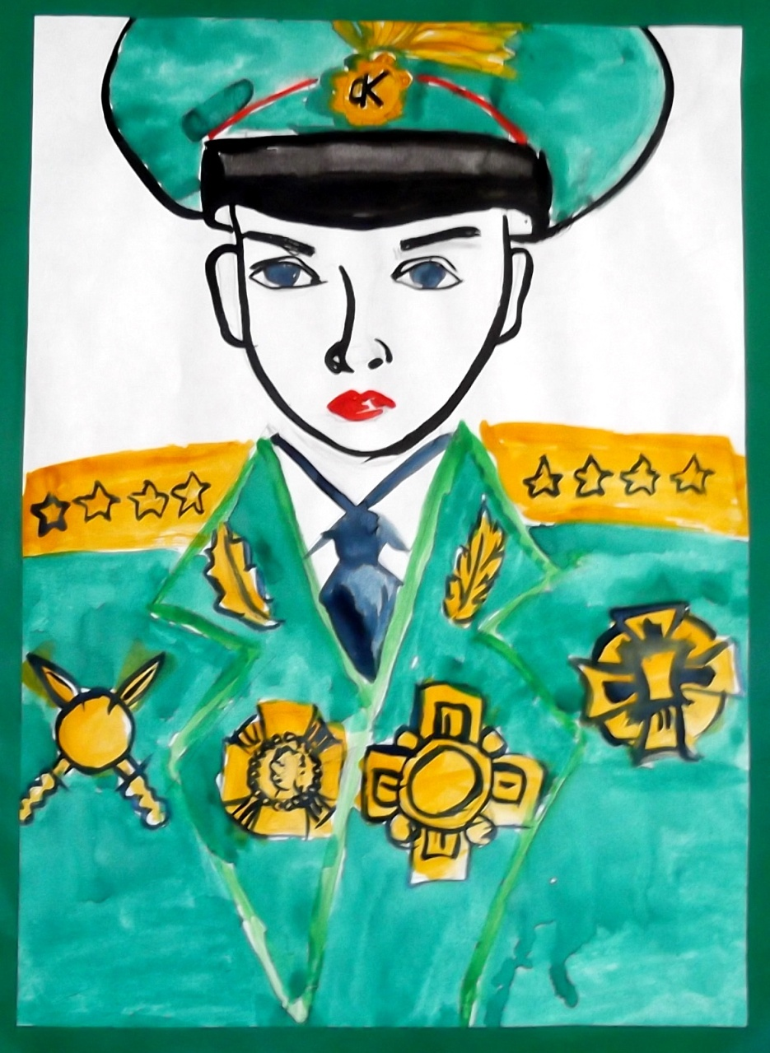
Служу Отечеству
Туманов Никита

Slide 31
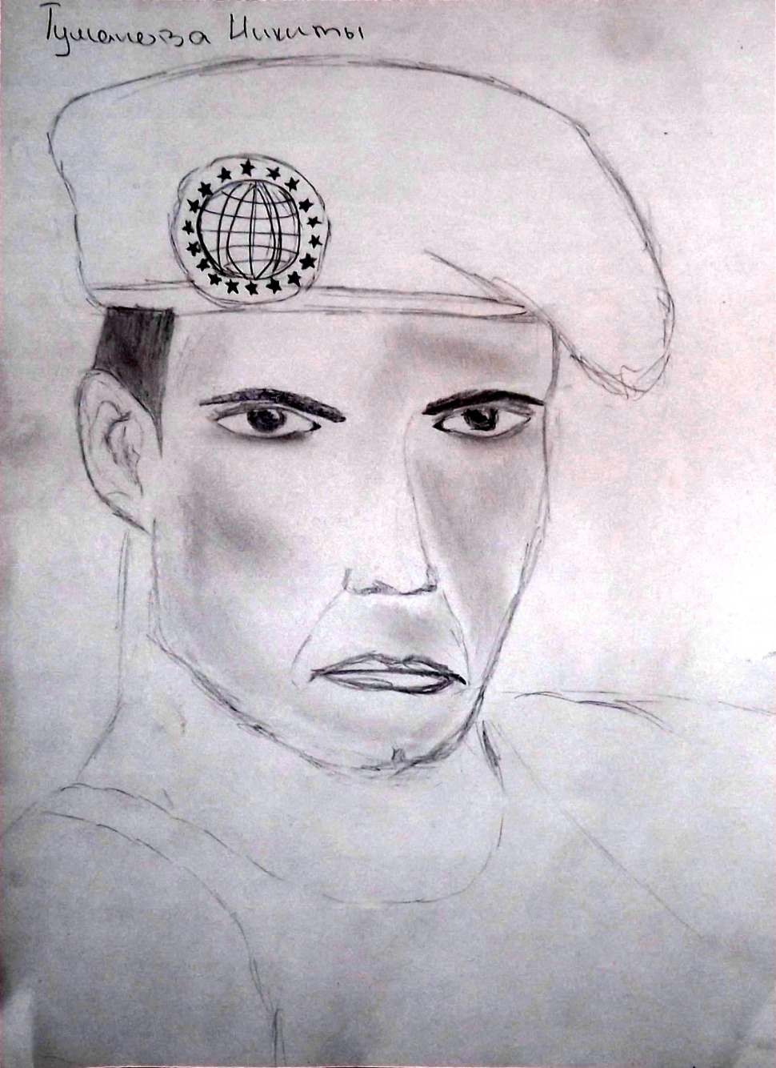
НАША АРМИЯ СИЛЬНА
Туманов Никита

Slide 32
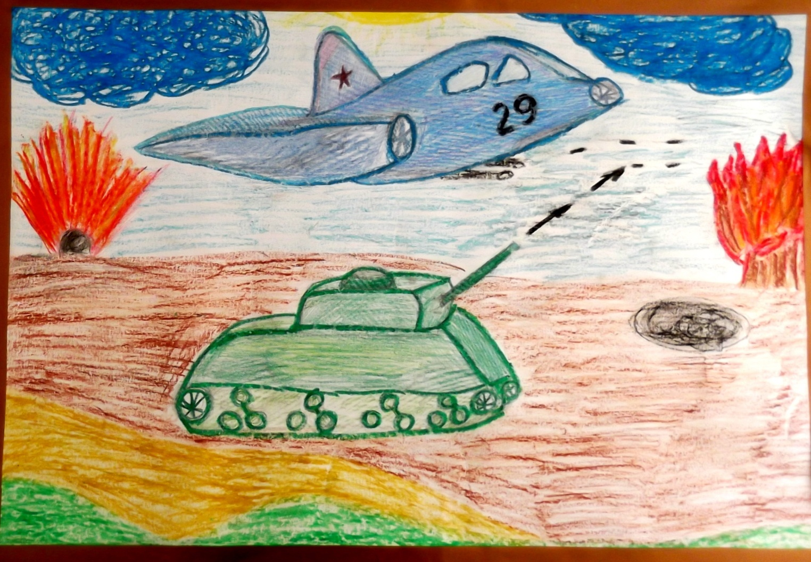
Битва под Сталинградом
Васильева Виктория

Slide 33
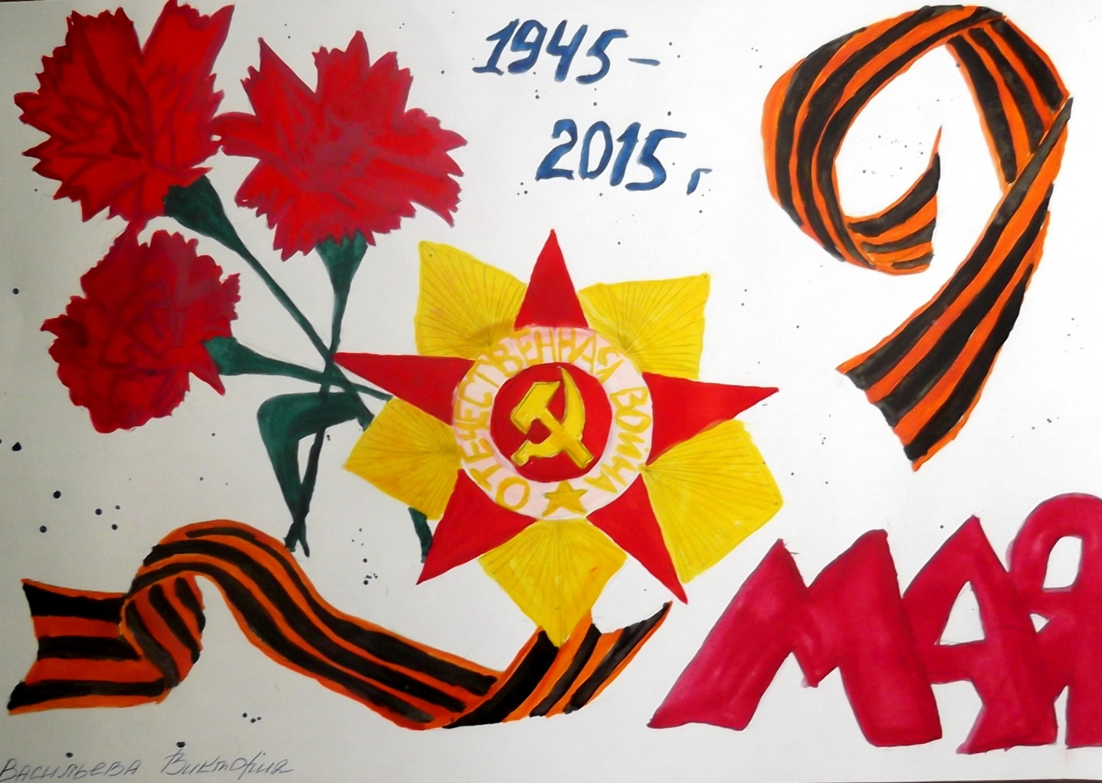
9 МАЯ
Васильева Виктория

Slide 34
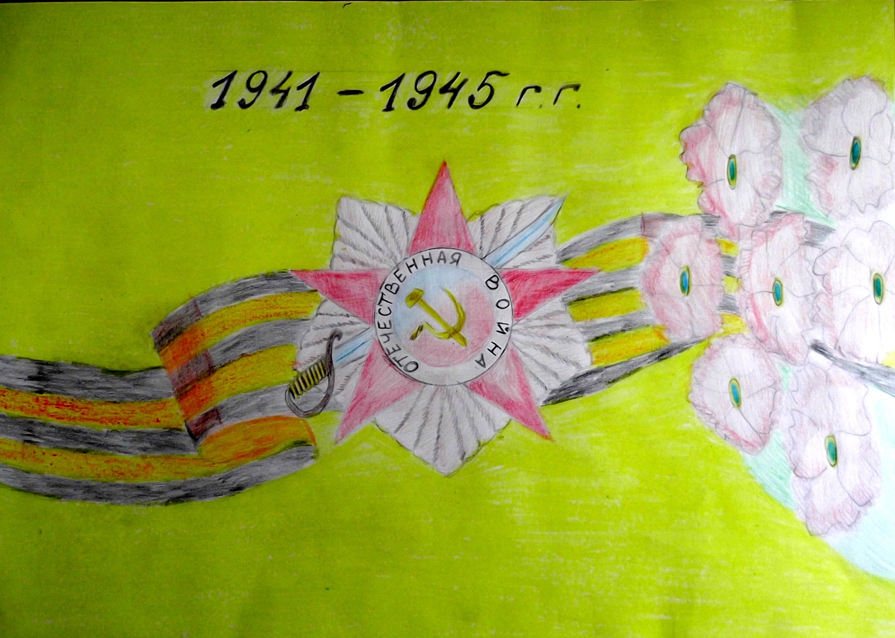
Спасибо за ПОБЕДУ!!!
Петелина Ксюша

Slide 35
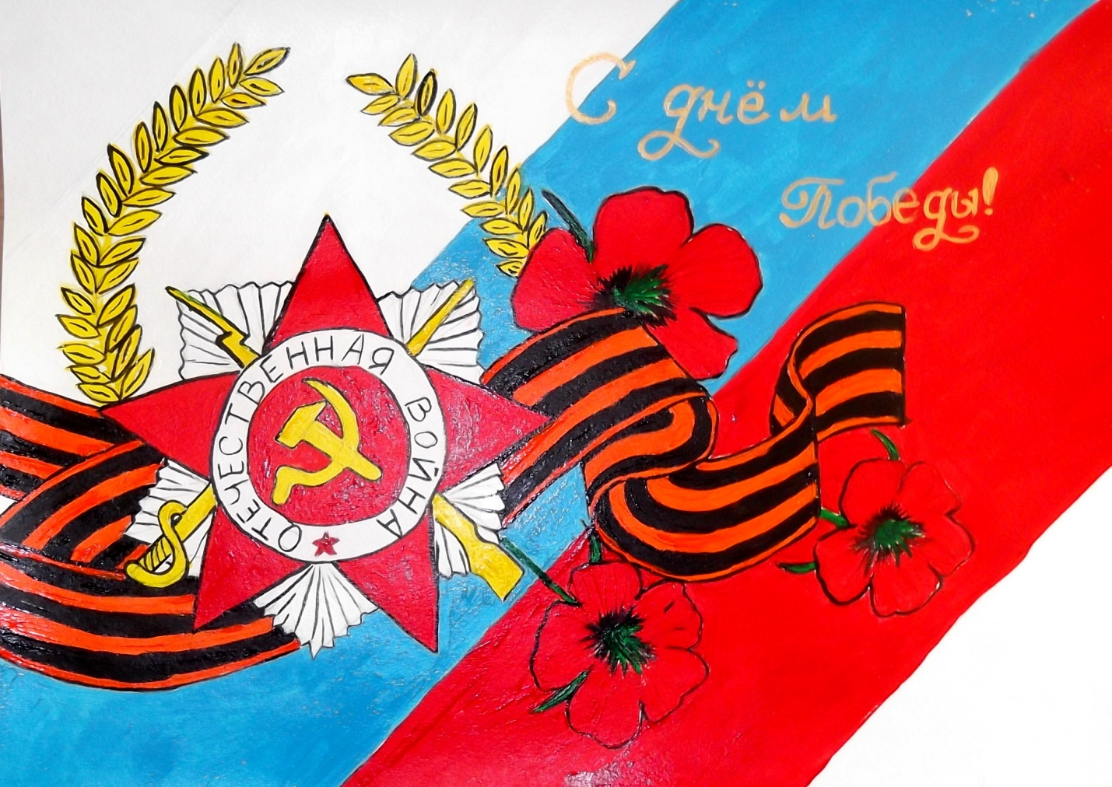
С днём Победы!
Левчук Лена

Slide 36
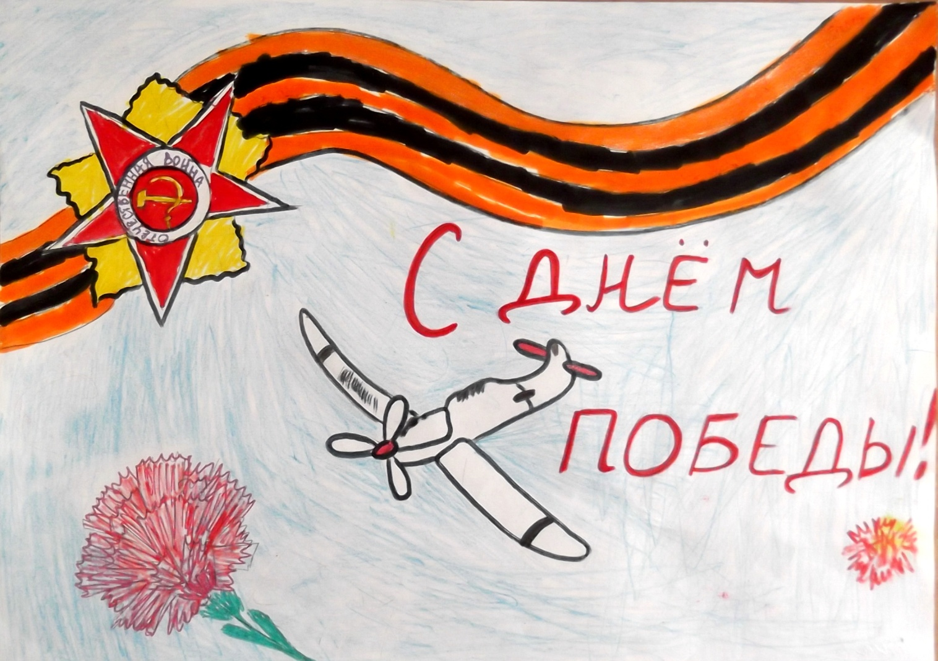
С днём Победы!
Бартова Александра

Slide 37
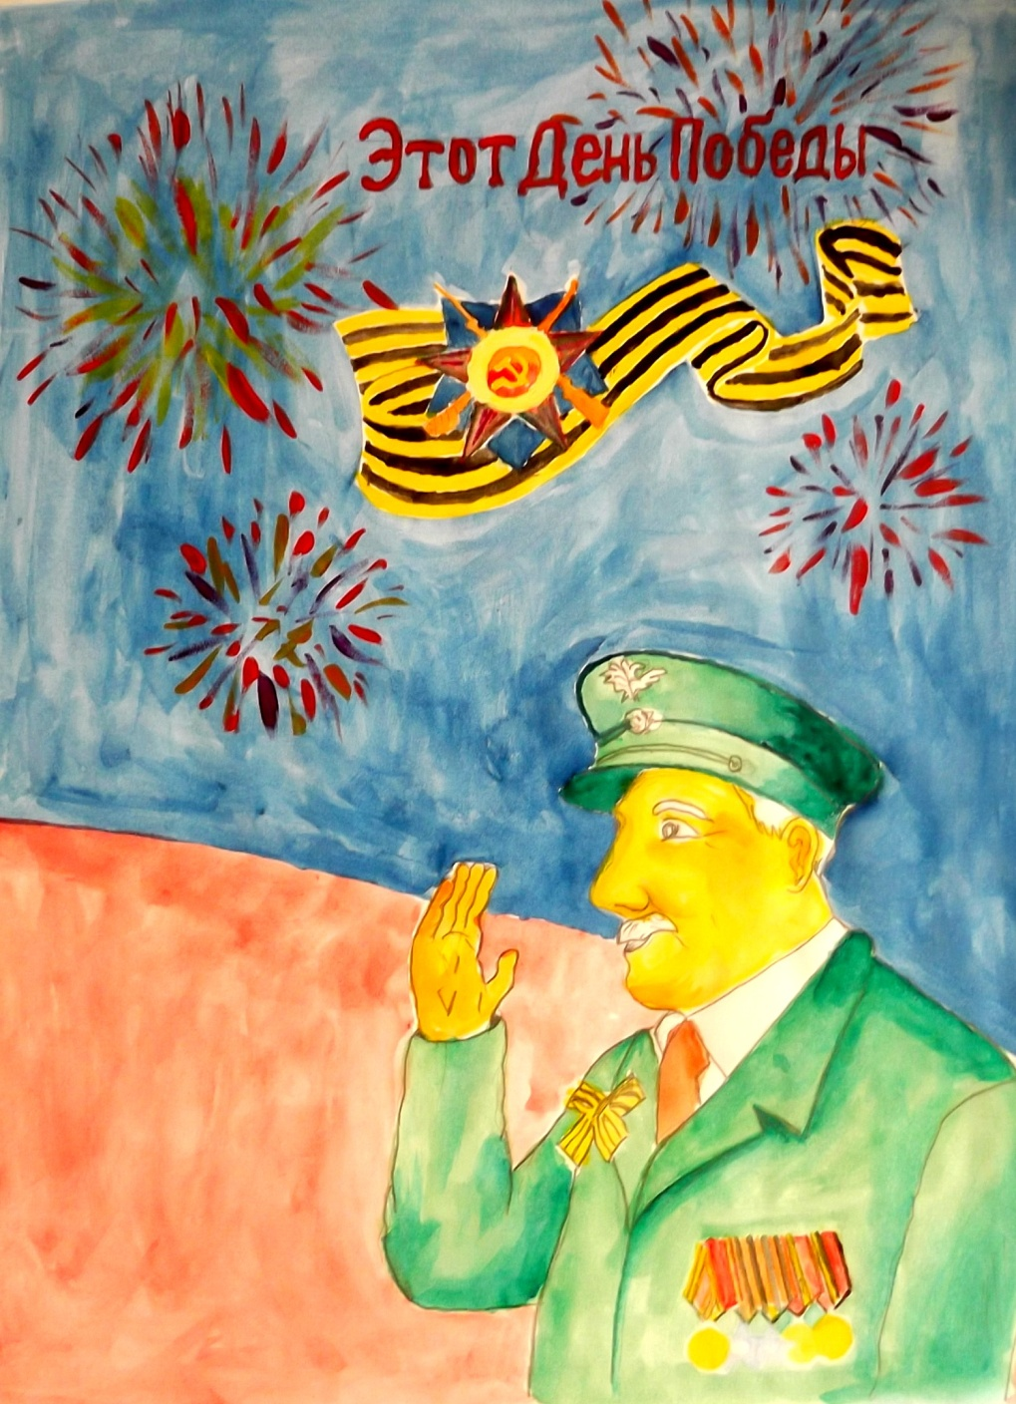
ЭТОТ ДЕНЬ ПОБЕДЫ!
Лукашонок
Маша

Slide 38
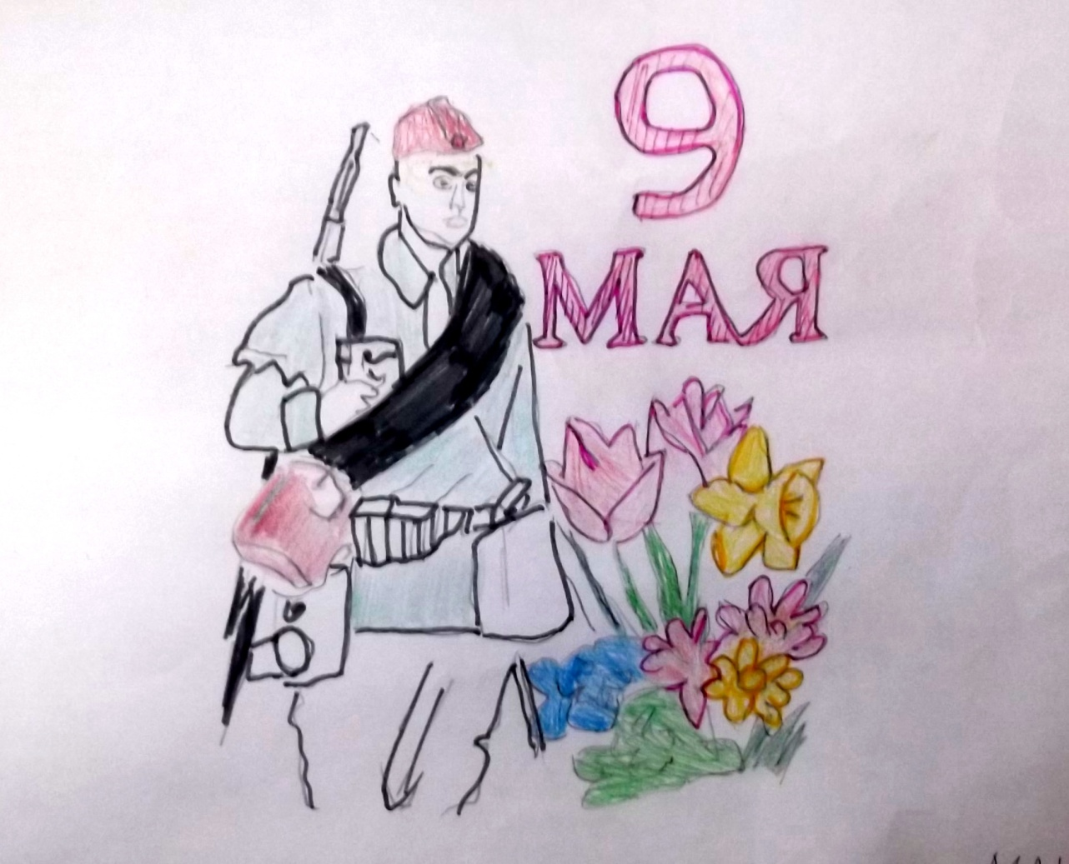
Лукашонок
Маша
С ПОБЕДОЙ!!!

Slide 39
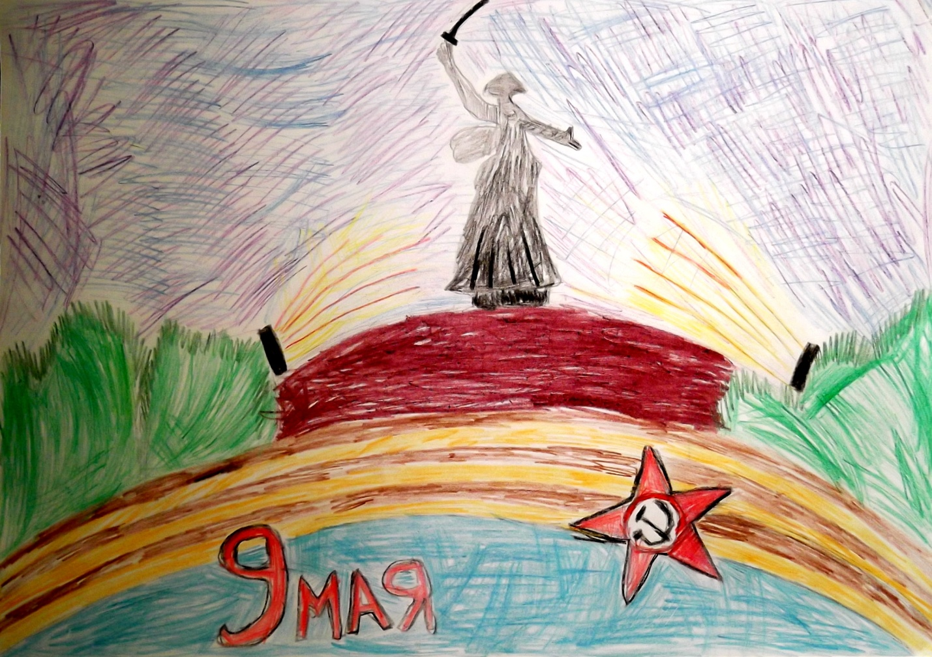
МАМАЕВ КУРГАН
Павлова Лиза

Slide 40
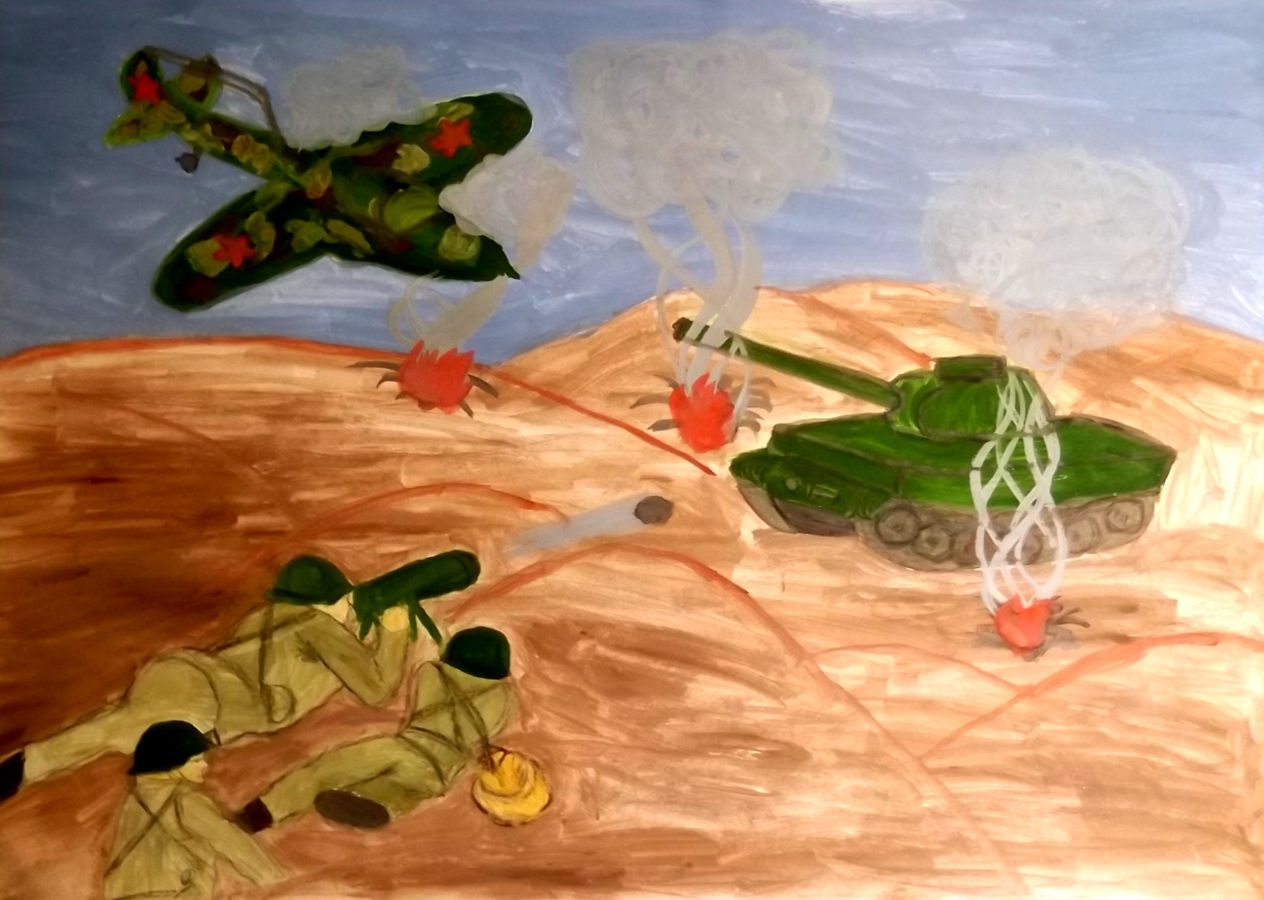
ФАШИСТСКИЙ НАЛЁТ
Расторгуев Костя

Slide 41
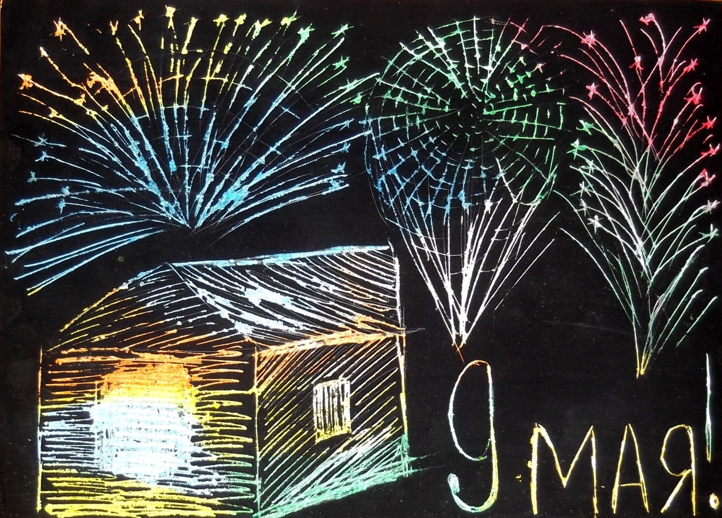
САЛЮТ ВЕТЕРАНАМ!!!
Гогунова Марина

Slide 42
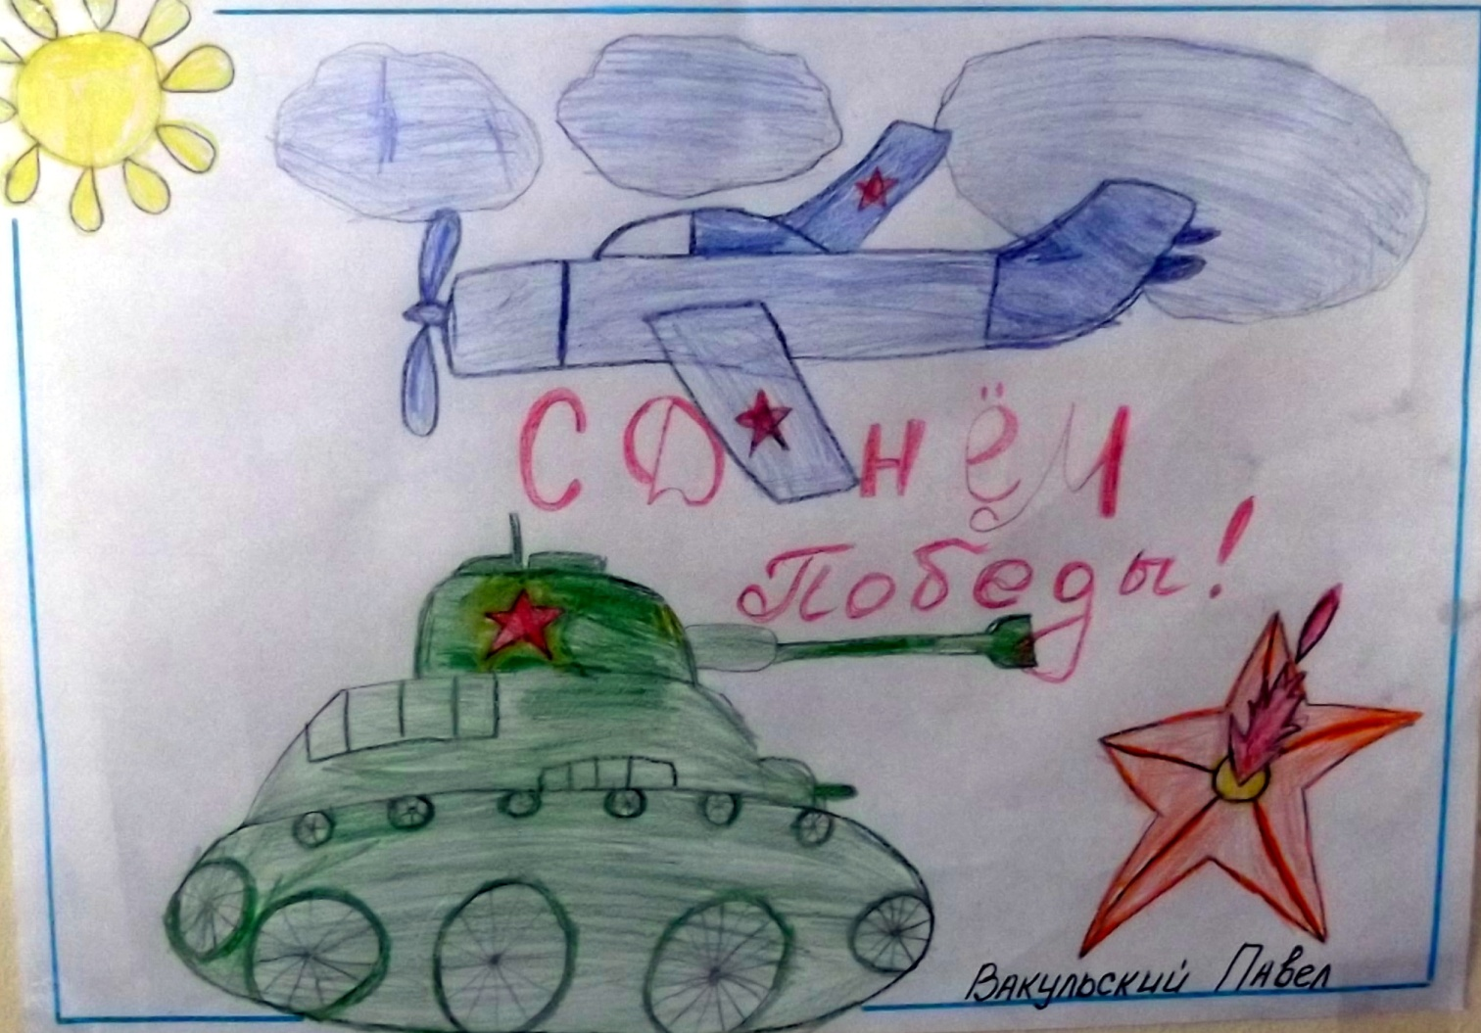
С Днём Победы!!!
Вакульский Павел

Slide 43
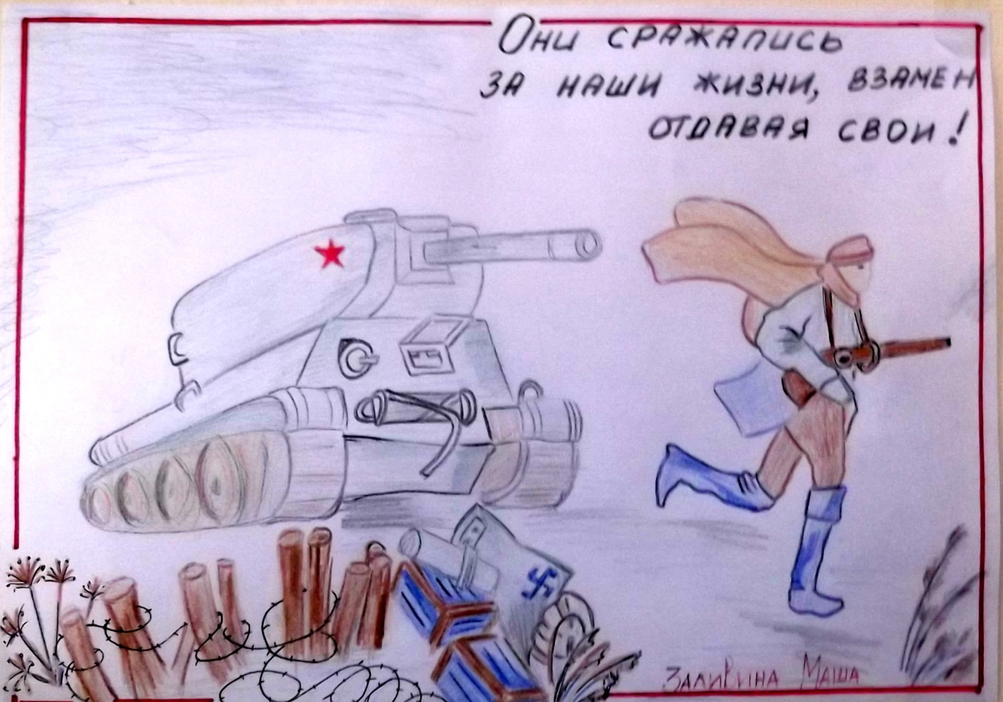
Они сражались за наши жизни, взамен отдавая свои!
Заливина Маша

Slide 44
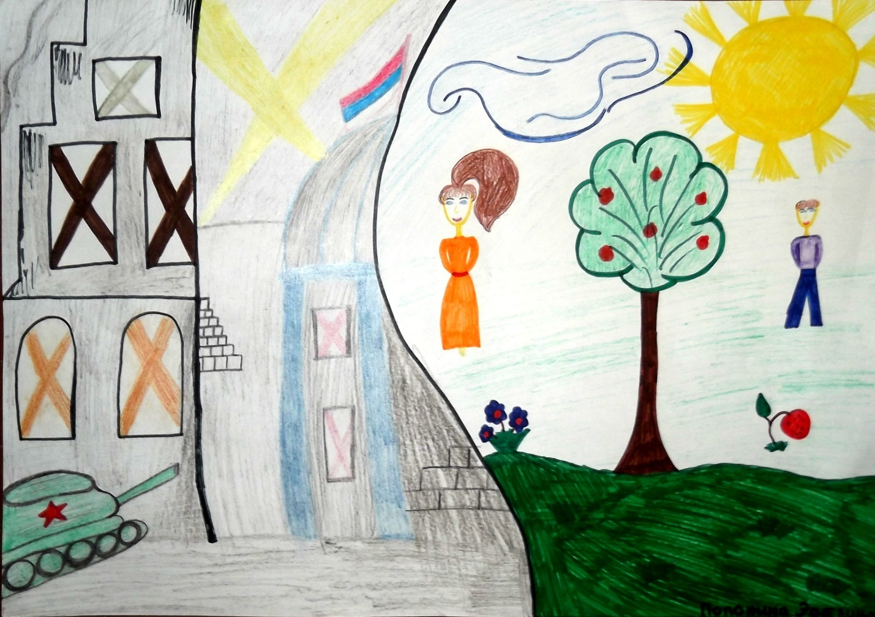
Мы желаем жить в мире без войны
Попонина Эвелина

Slide 45
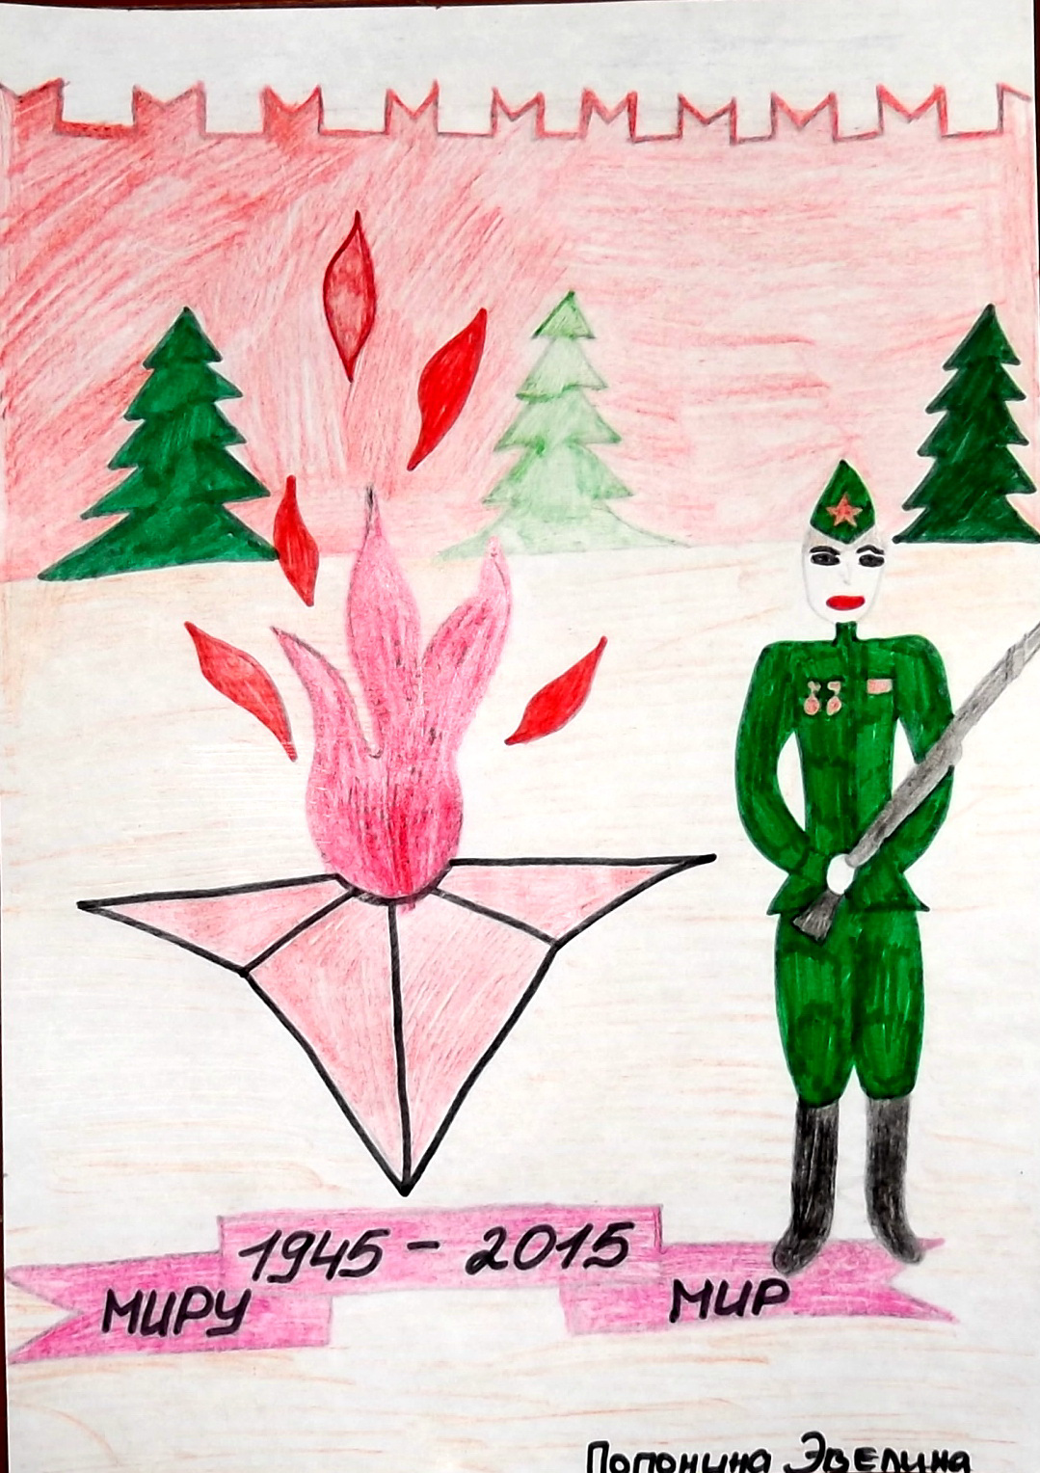
МИРУ МИР!
Попонина Эвелина

Slide 46
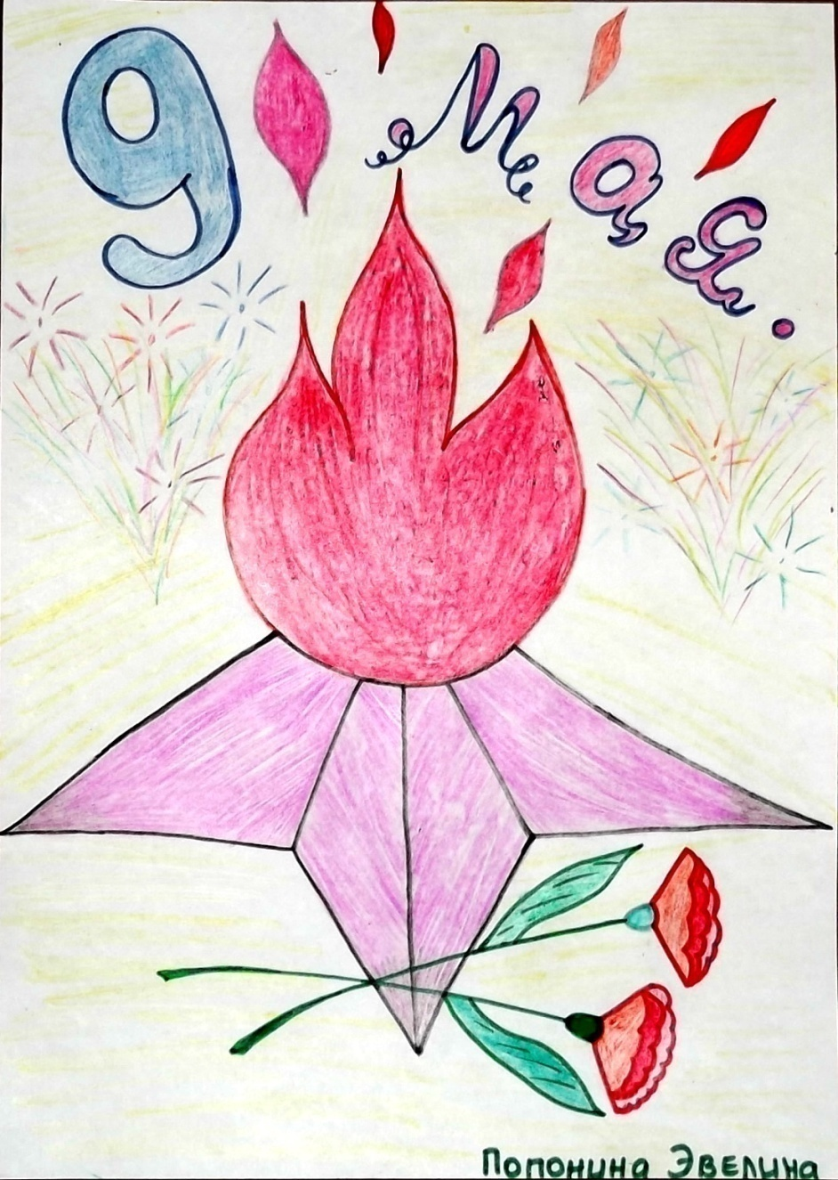
ВЕЧНАЯ ПАМЯТЬ
Попонина Эвелина

Slide 47
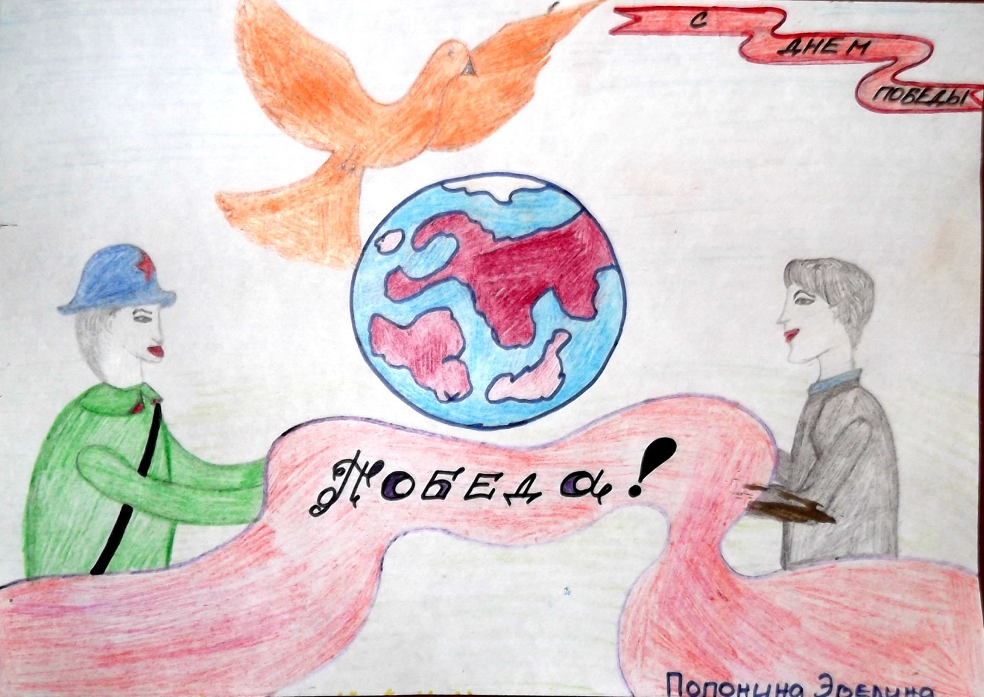
С ДНЁМ ПОБЕДЫ!
Попонина Эвелина

Slide 48
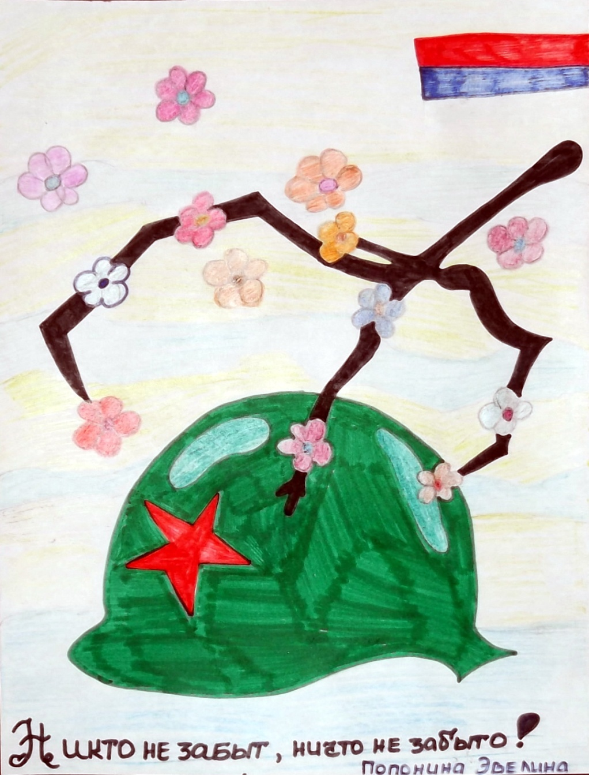
НИКТО НЕ ЗАБЫТ, НИЧТО НЕ ЗАБЫТО!
Попонина Эвелина

Slide 49
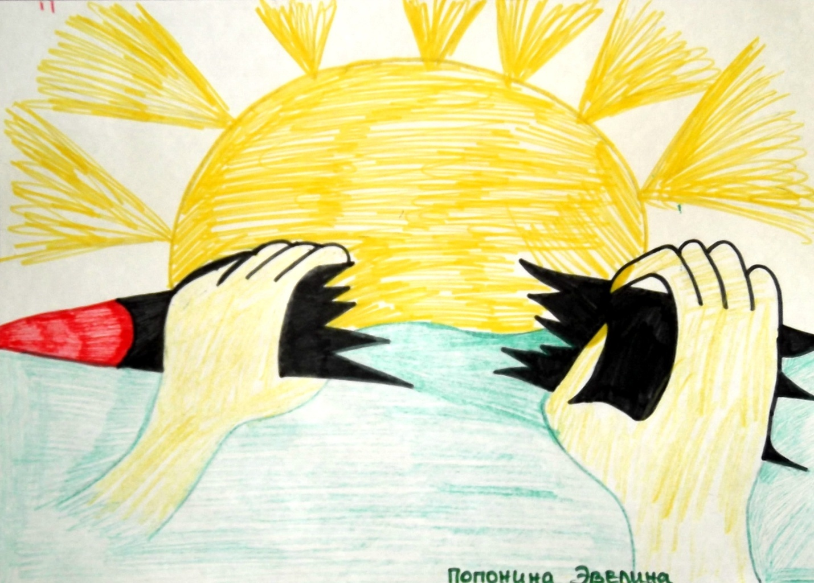
НЕТ ВОЙНЕ!!!
Попонина Эвелина

Slide 50

Ваш подвиг вечен!
Фадеев Егор

Slide 51

Спасибо деду за победу!
Бессонова Настя

Slide 52

9 мая
Бессонова Настя

Slide 53

Мы помним! Мы гордимся!
Коллективная работа

Slide 54




Slide 55

Свыше 20 млн. людей потеряла наша страна в той войне. Язык цифр скуп. Но вы все же вслушайтесь и представьте… Если бы мы посвятили каждой жертве по одной минуте молчания, то нам пришлось бы молчать более 38 лет.

Slide 56
Неугасима память поколений
И память тех, кого так свято чтим,
Давайте, люди, встанем на мгновенье
И в скорби постоим и помолчим.

Slide 57

Через века,
Через года,
ПОМНИТЕ!

